Slide 1
禮賢會恩慈學校 謝慶生校長 鳳溪廖潤琛紀念學校 謝盛業校長
（碧翠有機耕種有限公司）

Slide 2
公司信念：
Easy Organic Farming（碧翠有機耕種有限公司）致力於提供給現代人既簡便又有趣的方法，去體驗農耕的樂趣。我們希望以新穎的概念和系統化的商品，不僅能在趣味、健康、綠化或親子等方面令用家得到裨益，並且在保護環境上能為地球出一分力。
http://www.easyorganicfarming.com/index.html

Slide 3
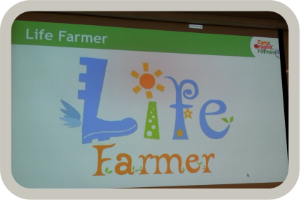
轉變與發展中的EOF

Slide 5
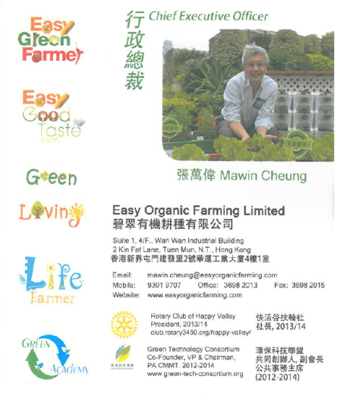
公司核心人物 :
張萬偉先生
(Mawin Cheung)
從Banker到微企CEO

Slide 6
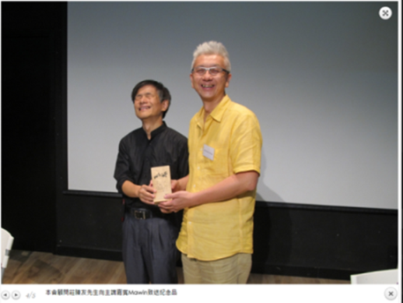
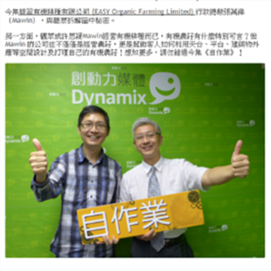
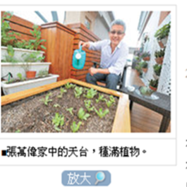
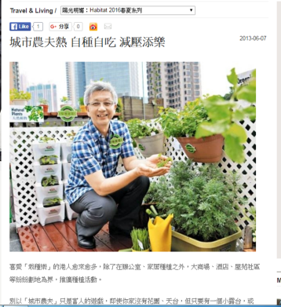
公司核心人物：張萬偉先生

Slide 7
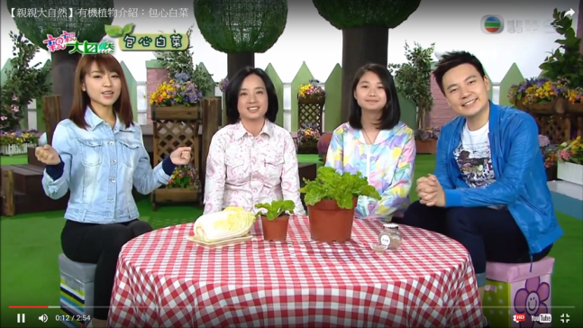
EOF 之母 Florence
與媒體為友／善用媒體

Slide 8
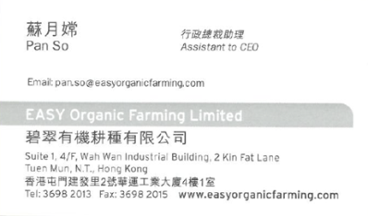
公司要員／職員：
～幾位職員
～多位有機天使

Slide 9
參與EOF活動一覽
15/3 屯門總辦事處
17/3 扶康會天台工程 (S)
20/3 全城有機日攤位
22/3 PolyU 午間分享
23/3 喜靈洲工程 (Y)
29/3 HKU 課堂分享 (S)
15/4 明樂村會議

Slide 10
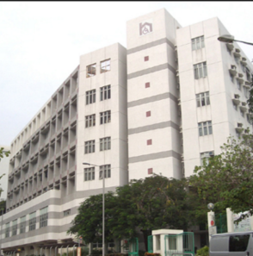
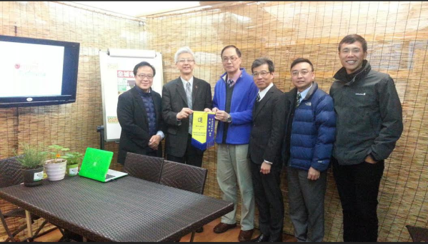
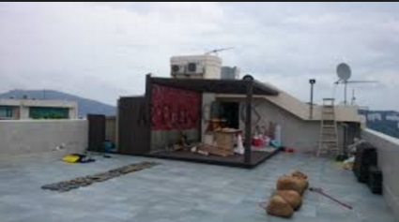
15/3 屯門總辦事處 17/3 扶康會天台工程

Slide 11
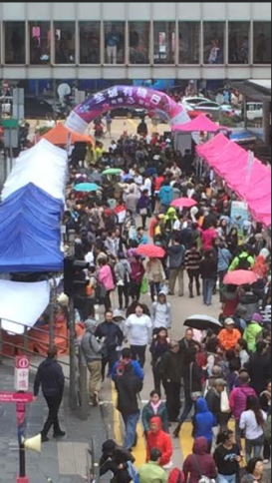
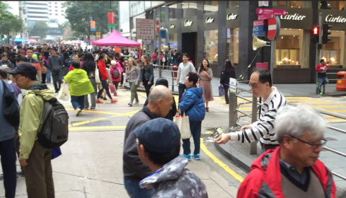
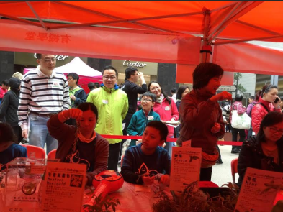
20/3 全城有機日攤位

Slide 12
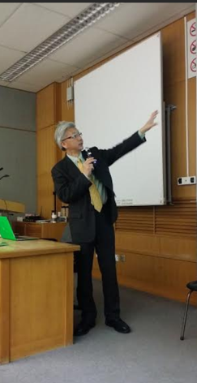
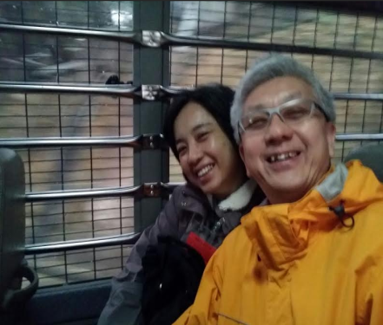
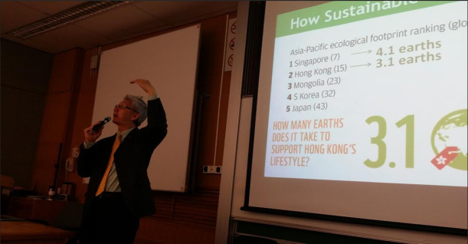
22/3 PolyU 午間分享 23/3 喜靈洲工程 29/3 HKU 課堂分享

Slide 13
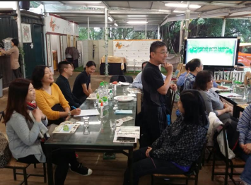
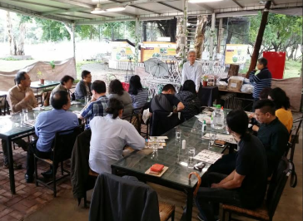
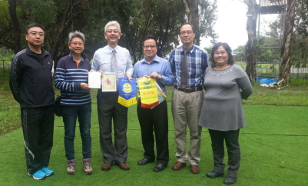
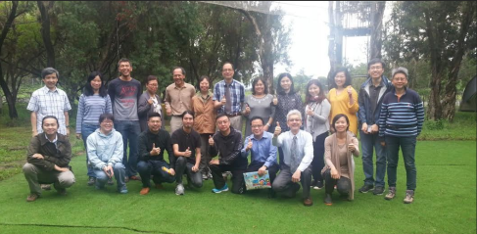
15/4 明樂村會議

Slide 14
以4種領導模式來分析EOF
Organizational Leadership
EOF是微企的關係，全職的員工不到十人，所以Organizational Leadership不明顯。
EOF的行政總裁及總決策人為張先生，但實際上由Pan So負責各項工作日程及對外聯絡等等工作 (公司內部重要協調工作的人)。
基於員工的人數較少，所以，公司的考績／評價制度不明顯，反之，透過日常的接觸就可評定員工的表現。

Slide 15
以4種領導模式來分析EOF
Instructional Leadership
EOF是微企，所以，領導層基本上也有着前線員工的特質。領導層對公司所從事的產業是有認識，甚至是專家，或能容易找到專家指導員工，有其獨特性的Instructional Leadership。 (Mawin、 Andy、Florence)
EOF的行政總裁張先生有其個人獨特之處，他善用運用自己的人際網絡及所得的訊息來豐富自己的想法，甚至兼容並蓄，修訂原想法及公司發展的方向。 (見Mawin簡歷)

Slide 16
以4種領導模式來分析EOF
Instructional Leadership
EOF生產的重點是有機認證的「有機農作物」，在這過程中公司對生產有嚴格的要求。同時，為了優勝於市場上提供相似商品競爭對手，及避免產品生產模式的被複製，減低自身的競爭力，所以，公司強調其獨特性、獨有性，為此，公司藉有效的「知識管理」來處理「EOF公司知識庫／智慧庫」，亦不時藉有效的知識管理來修訂和豐富其「公司知識庫／智慧庫」。

Slide 17
以4種領導模式來分析EOF
Strategic Leadership
Mawin有着強的信念，故此，領導下的EOF公司按他的想法發展，並因時勢而作改變

Slide 18
以4種領導模式來分析EOF
Strategic Leadership
如前所述，EOF是由幾位「志同道合」，有共同理念的成員組成，公司的價值和信念近一致，所以，組織有其獨有文化。
基於Mawin的背景，他擁有寛且闊的人際網絡，而且善用／引進新的資源，並藉此帶來新的理念或合作的方式，可能是透過「加盟」或「Franchise」豐富了EOF。(示例：明樂村會議)

Slide 19
以4種領導模式來分析EOF
Community Leadership
EOF是微企，但具備了社企關懷社會，多講社會責任的特點，這與Mawin個人的經歷和個性有關
EOF聘任的員工當中，包括隱蔽青年、再就業的婦女(有機天使) (雙贏局面)
EOF會到不同的機構做講座，推動綠色生活，其中一個成功的例子為「銀髮尖兵」。後來藉著「銀髮尖兵」第三齡的參與，帶動了EOF在錦田的發展…… (多贏局面)

Slide 20
以4種領導模式來分析EOF
Community Leadership
從傳媒的報導，參與電台、電視的節目，在過程當中除了讓讀者、聽眾及觀眾帶來綠色與環保的訊息外，亦宣傳了EOF，為EOF帶來正面的形象 (多贏局面)

Slide 21
可進一步思考的CEO說話
不計較成本參與其他NGO活動……賺錢非唯一的目的，相反，要做對生活、生命有意義的事為先
致力推動、推廣綠色生活，是希望藉分享、共享、共同成長來達致「1+1大於3」……更有效做到「綠色生活」的目的
Who you know is more important than what you know.

Slide 22
EOF潛在的困難和隱憂
個人魅力型公司，公司由EOF之父一人主導，長遠而言對公司的發展和傳承會構成影響，例如主要人物的健康左右未來發展
EOF並非實業公司，部份營運以合作方式為主，易受合作伙伴的影響，這樣，公司會較處於被動而非自主的運作
致力打造成品牌，但真正要成為品牌之路仍漫漫
太多理念、涉及過多範疇，未能聚焦集中發展，且容易產生角色衝突

Slide 23
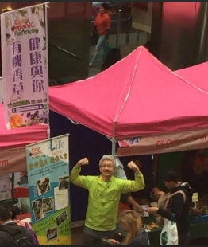
從EOF到學校的實踐
放下身段
Causal to suit
親和力

Slide 24
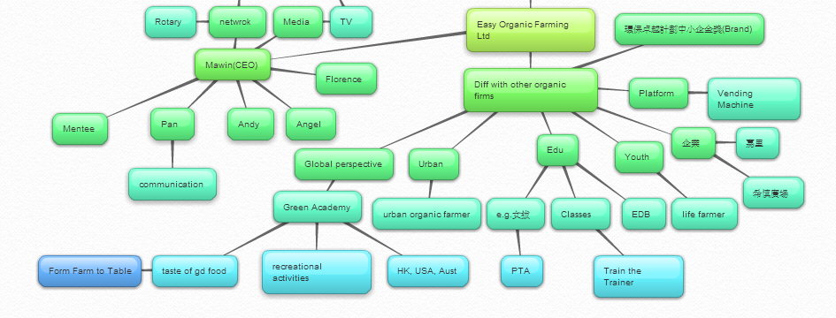
從EOF到學校的實踐
創造不同
品牌
(包裝力)

Slide 25
從EOF到學校的實踐
津貼學校，儘管成立了IMC，仍要受教育局及相關規條所「管」(這是必須的)；但另一方面教師則會強調「專業自主」……
作為學校的管理層，如何在兩者之間取得平衡，如何能綜合不同的管理策略「調較」合適的校本管理方針是重要的。
若能在安全網之下，拼砌出多元發展的理念，並予以實踐，學校應有出路。

Slide 26
從EOF到學校的實踐
EOF憑著Mawin的經歷，建構了重要而有機的人際關係網絡，爭取了不少的資源，或應說豐富了EOF，讓EOF可持續發展……
EOF透過社區的參與，提升公司的形象，讓公眾人士更加認識EOF……
學校怎樣可再尋找社區的資源，在非商業的前提下為學校帶來額外資源；而另一方面藉著參與，推廣與帶動學校形象，EOF所走的路徑有其參考性。

Slide 27
從EOF到學校的實踐
在排除商業盈利的因素之外，EOF仍有著不少跨公司、跨機構的分享、共享，當中更包括共同成長的信念……
隨著出生人口下降，縮班的陰霾未散，較狹隘的自利觀點存在。雖然，相同辦學團體的學校會有恆常的交流，但同區非同一辦學團體學校的交流就……是友校？還是競爭的對手？(心中有數)
EOF所走的「利他」做法，或許學校可放下自利的包袱，分享成果，提升學教效能。

Slide 28
~ 謝謝！~

